Slide 1
WEB MUSIC PLAYER PRESENTATION

Slide 2
HELLO!
Rodrigo Gutierrez kasparette
Edher Cerdan Berlanga
Renzo Sucari Velasquez
Julio Cesar

Slide 3
1.
DIAGRAMA DE CLASES DEL MODELO DEL DOMINIO
Let’s start with the first set of slides

Slide 4
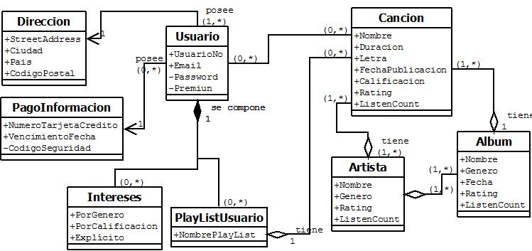

Slide 5
2.
PROTOTIPADO DE LA INTERFAZ

Slide 6
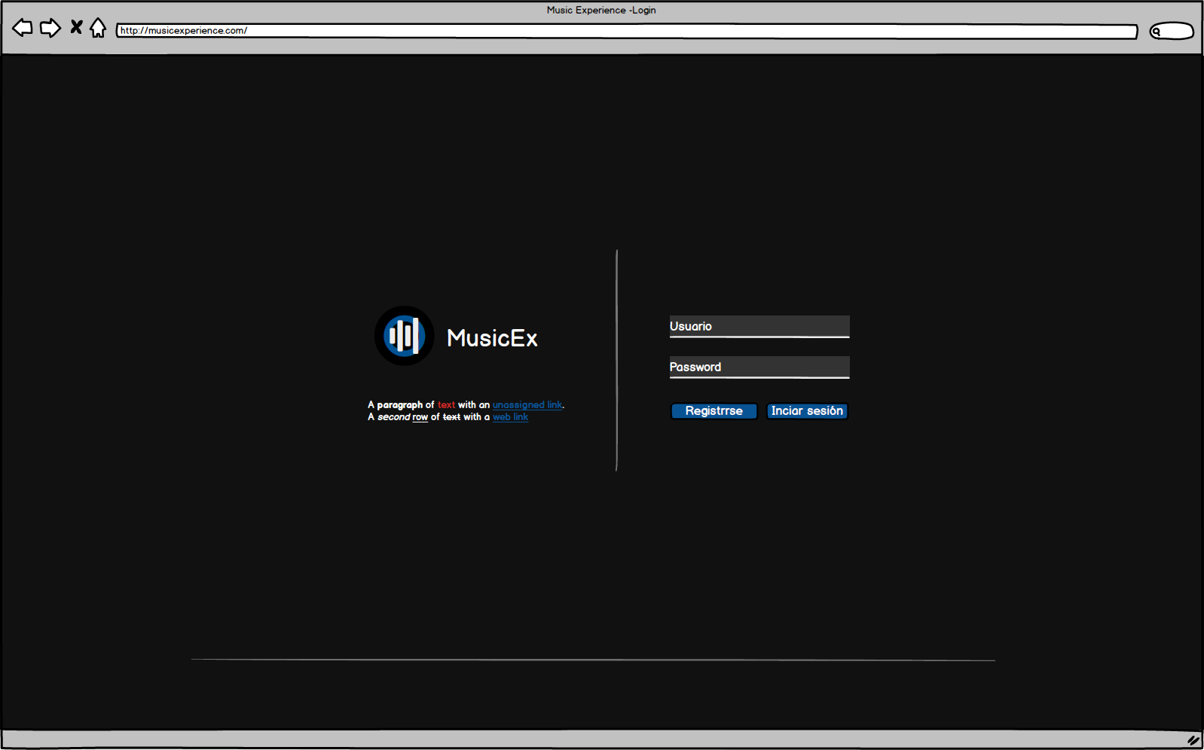
Login

Slide 7
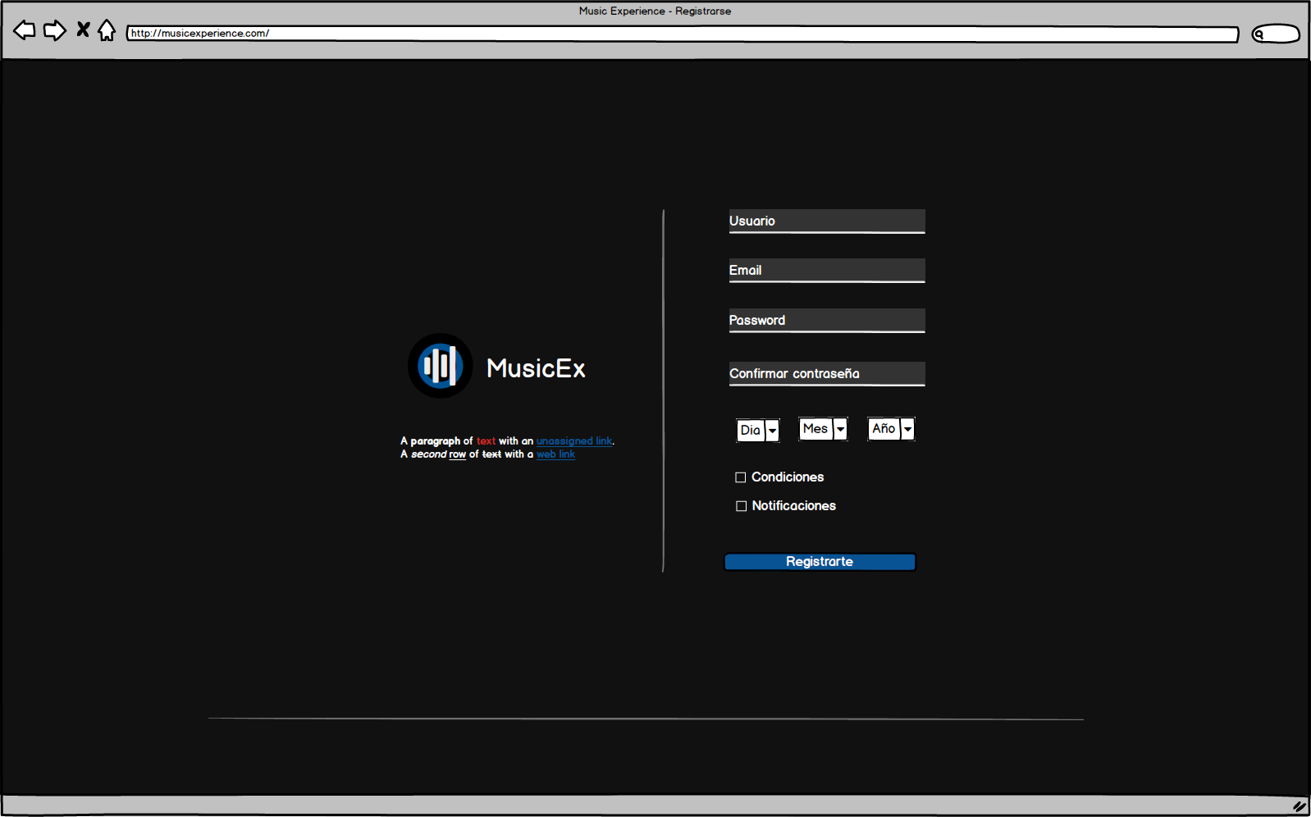
REGISTRARSE

Slide 8
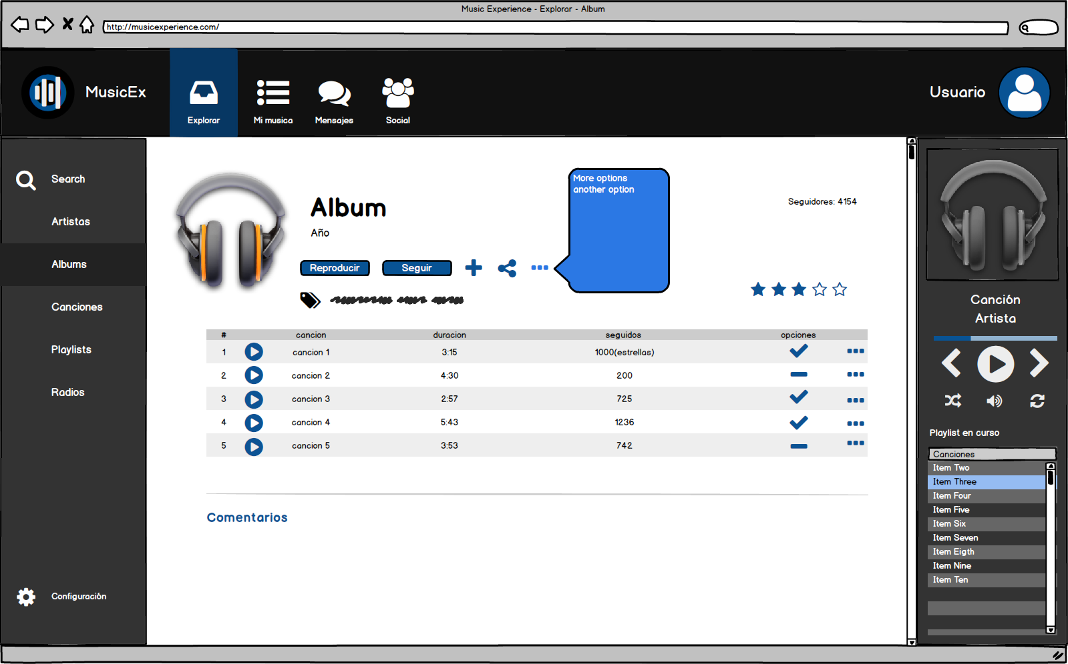
EXPLORAR - ALBUM

Slide 9
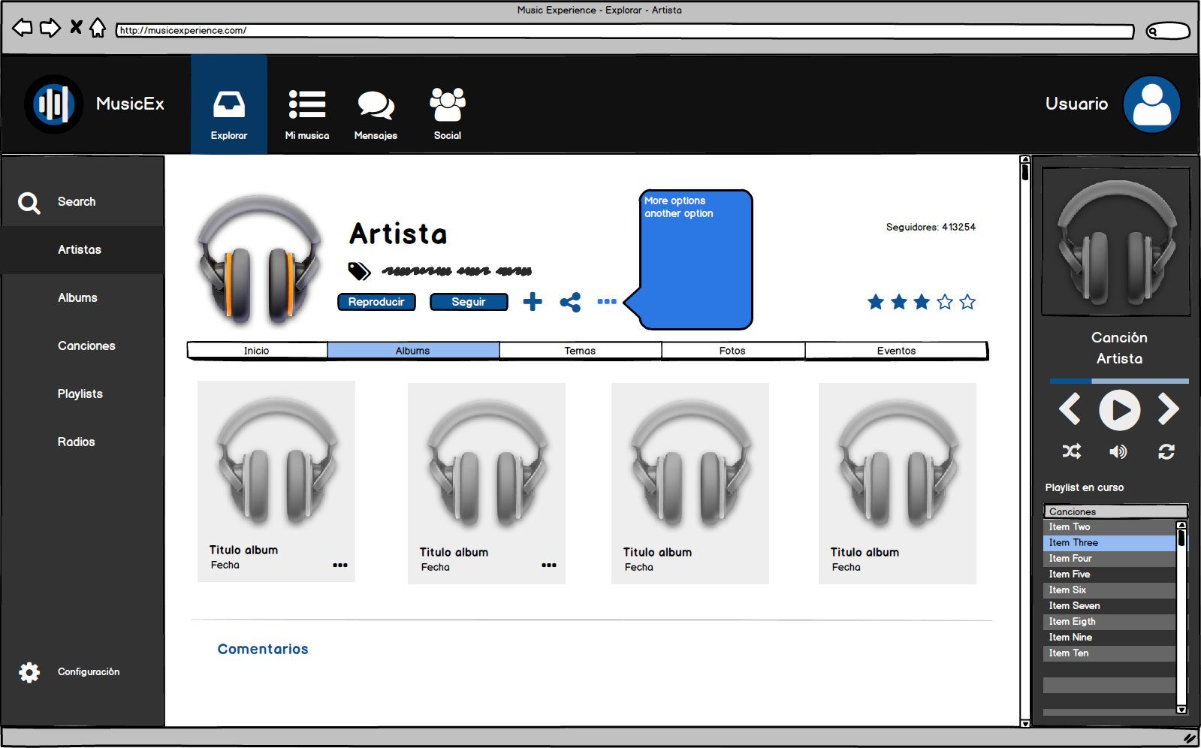
EXPLORAR - ARTISTA

Slide 10
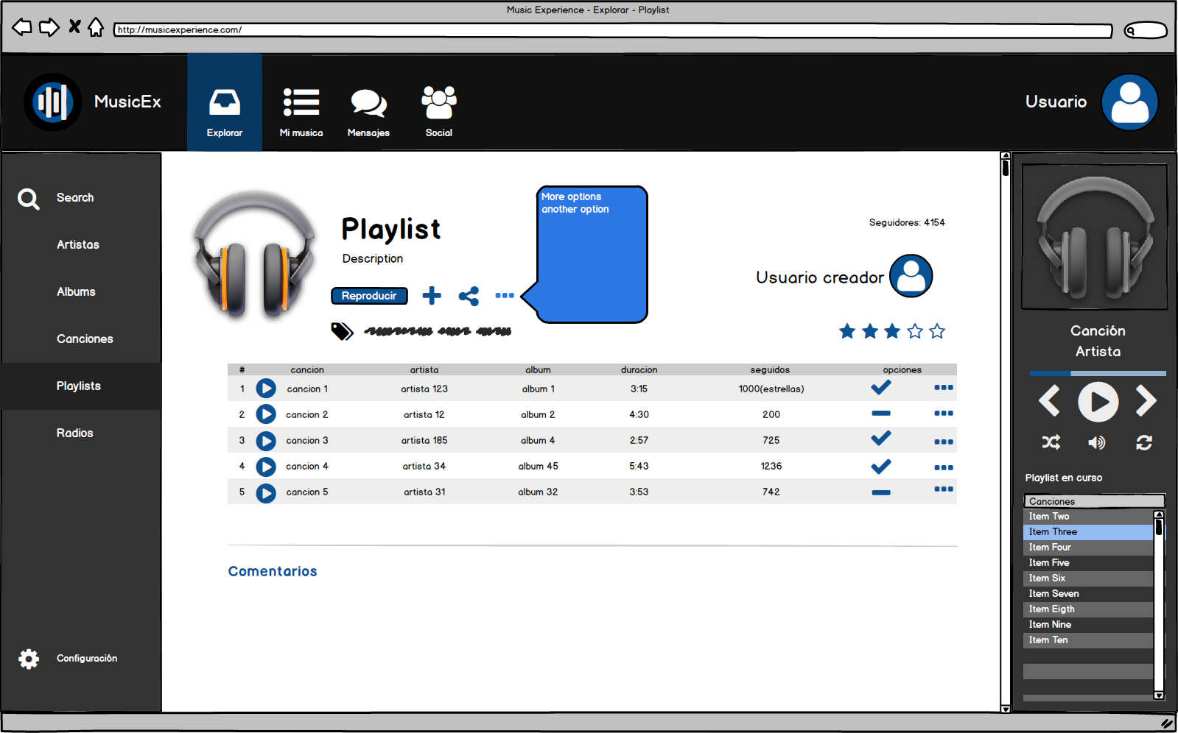
EXPLORAR - PLAY LIST

Slide 11
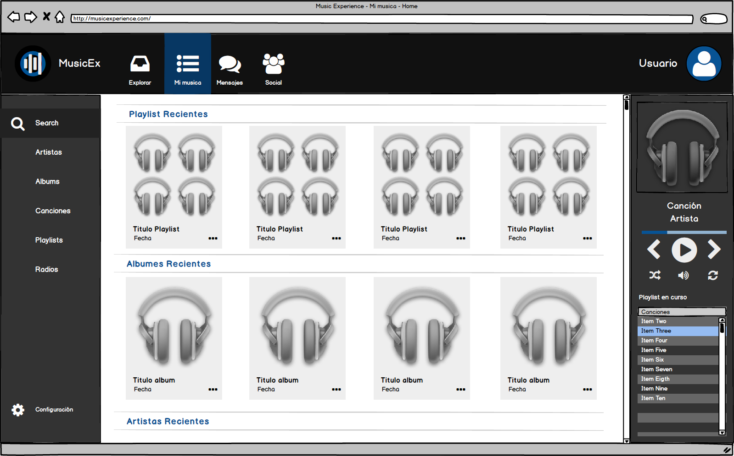
MI MUSICA

Slide 12
3.
DIAGRAMA DE CLASES

Slide 13
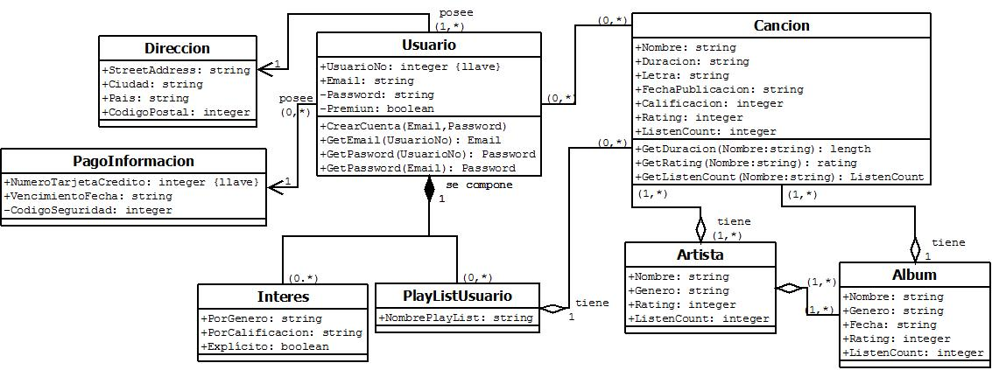

Slide 14
4.
DIAGRAMA DE FLUJO DE INTERFAZ DE USUARIO

Slide 15
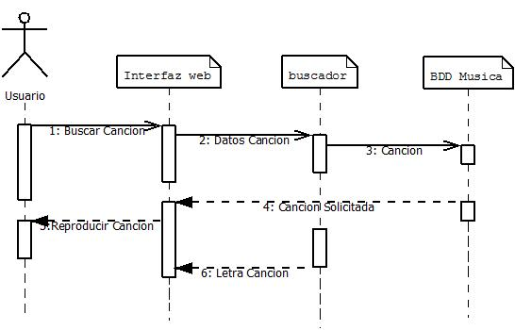

Slide 16
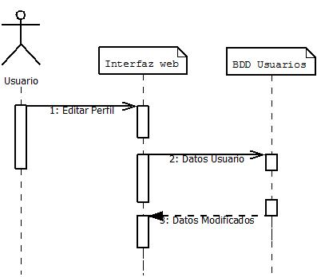

Slide 17
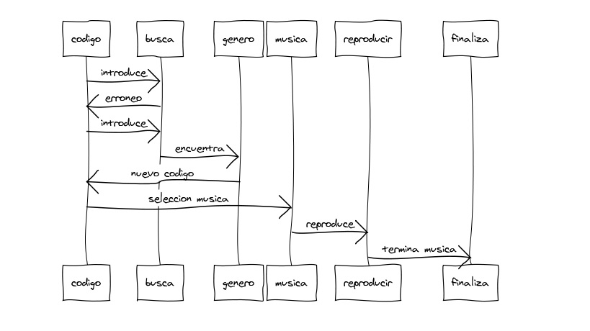

Slide 18

THANKS!
Any questions?

